Slide 1







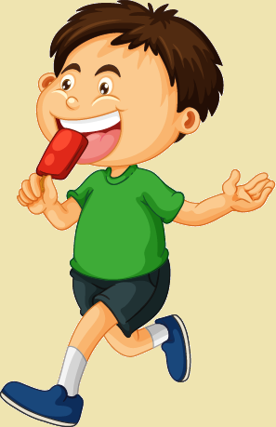
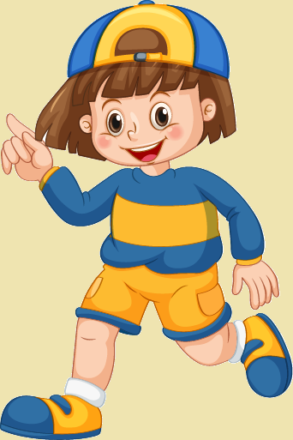

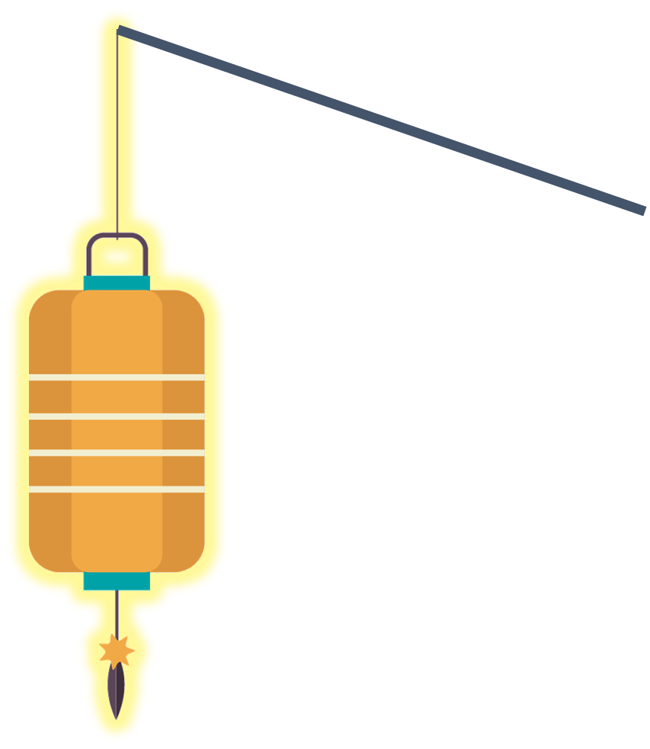

Slide 2


Slide 3



77 : 5 dư mấy?
A. Dư 1
B. Dư 3
C. Dư 2
D. Dư 4
Notes:
Trả lời xong bấm vào chị hằng để phát đèn

Slide 4
33 : 2 dư mấy?
A. Không dư
B. Dư 1
C. Dư 2
D. Dư 3

Slide 5
Đặt tính rồi tính: 28 : 3 = ?
A. 8 dư 1
C. 9
C. 9 dư 2
D. 9 dư 1

Slide 6

Đặt tính rồi tính: 59 : 4 = ?
A. 14 dư 3
B. 14 dư 2
C. 14 dư 5
D. 14 dư 1

Slide 7





Bài 26: CHIA SỐ CÓ HAI CHỮ SỐ CHO SỐ CÓ MỘT CHỮ SỐ
(Tiết 3)
Giáo viên Thân Thị Hằng:
Lớp: 3C

Slide 8



Slide 9

1
Tính
77
2
97
4
98
7
6
8
7
2
4
1
4
3
8
2
8
1
7
1
7
28
16
16
1
0
1

Slide 10
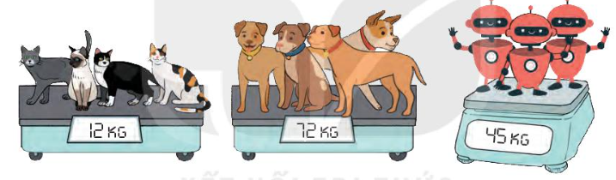
2
Số?
Trong hình dưới đây, các con mèo có cân nặng bằng nhau, các con chó và rô-bốt cũng vậy.
Mỗi con mèo cân nặng kg
Mỗi con chó cân nặng kg
Mỗi con rô-bốt cân nặng kg
?
?
?

Slide 11
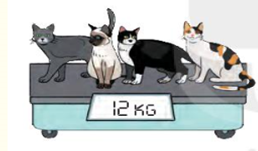
Tổng số cân nặng là 12 kg
Có 4 con mèo, mỗi con
mèo cân nặng như nhau
Mỗi con mèo cân nặng kg
Vậy mỗi con mèo cân nặng số
kg là: 12 : 4 = 3 (kg)
?
?

Slide 12
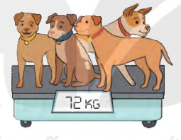
Tổng số cân nặng là 72 kg
Có 4 con chó, mỗi con
chó cân nặng như nhau
Mỗi con chó cân nặng kg
Vậy mỗi con chó cân nặng số
kg là: 72 : 4 = 18 (kg)
?

Slide 13
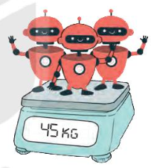
Tổng số cân nặng là 45 kg
Có 3 rô-bốt, mỗi con
Rô-bốt cân nặng như nhau
Mỗi con rô-bốt cân nặng kg
Vậy mỗi con rô-bốt cân nặng số
kg là: 45 : 3 = 15 (kg)
?

Slide 14
3
Một lớp học có 29 học sinh. Mỗi bàn chỉ xếp chỗ ngồi cho 2 học sinh. Hỏi cần ít nhất bao nhiêu bàn cho lớp học đó?
Xếp 29 bạn vào 14 bàn, mỗi bàn xếp 2 bạn thì còn thừa ra mấy bạn?
Ta có: 29 : 2 = 14 (dư 1)
Xếp mỗi bàn 2 bạn thì cần 14 bàn, vẫn còn thừa ra một bạn nên cần thêm 1 bàn nữa để xếp bạn đó ngồi vào, tức là cần 15 bàn cho lớp học đó.
Thừa 1 bạn
Như vậy phải cần thêm mấy chiếc bàn nữa?
Đáp số : 15 bàn học

Slide 15
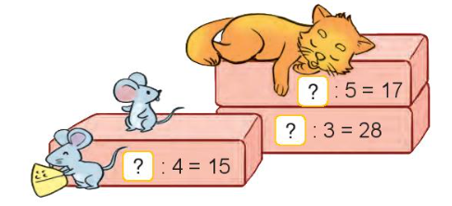
4
Tìm số bị chia
85
84
60
Số bị chia = Thương x số chia

Slide 16
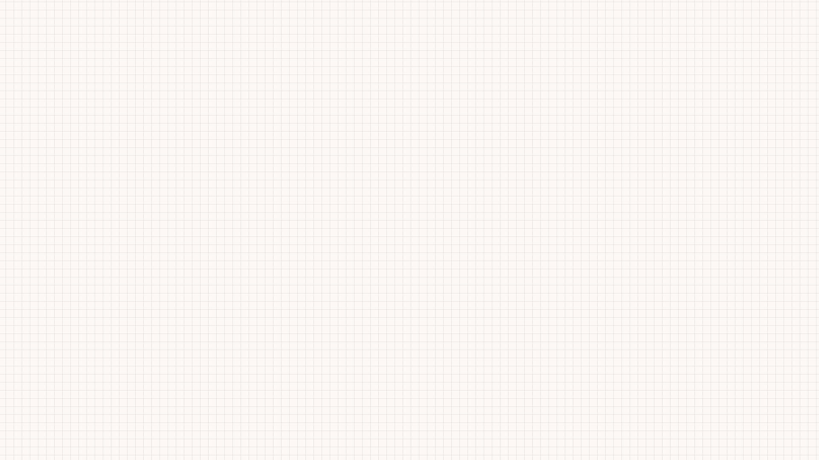
Chính chủ soạn: Hương Thảo: tranthao121004@gmail.com
Link Facebook: https://www.facebook.com/huongthaoGADT
SĐT Zalo chính chủ: 0972.115.126
(Thầy cô copy link FB và dán vào trình duyệt sẽ ra nick của em ạ, hoặc gõ tìm kiếm trên Facbook với tên: huongthaogadt
Hiện nay có rất nhiều nick giả mạo, chuyên buôn bán, ăn cắp bài trên công sức, chất xám của người khác. Các nick giả mạo dùng 2 sdt: 0328667364 và 0325525487. Thầy cô bấm tìm kiếm sdt zalo sẽ ra nick giả mạo.
Số tài khoản giao dịch của người giả mạo: 0328667364 - Ngân hàng MB quân đội - Chủ TK: Lê Bá Linh

Slide 17


